Slide 1



ĐẠI HỌC BÁCH KHOA - ĐẠI HỌC ĐÀ NẴNG
KHOA CÔNG NGHỆ THÔNG TIN
ĐỒ ÁN TỐT NGHIỆP
XÂY DỰNG HỆ THỐNG TÁI TẠO VẬT THỂ 3D TỪ ẢNH 2D HỖ TRỢ TRONG THIẾT KẾ ĐỒ HỌA
Giảng viên hướng dẫn: ThS. Mai Văn Hà
Sinh viên thực hiện: Nguyễn Hoàng Quân
20TCLC_KHDL
102200281

Slide 2
ĐẠI HỌC ĐÀ NẴNG
TRƯỜNG ĐẠI HỌC BÁCH KHOA
KHOA CÔNG NGHỆ THÔNG TIN
SINH VIÊN: NGUYỄN HOÀNG QUÂN
MỤC LỤC
Tổng quan đề tài
Tổng quan giải pháp
Quá trình triển khai
Đánh giá kết quả
Demo
20TCLC_KHDL
102200281

Slide 3

ĐẠI HỌC ĐÀ NẴNG
TRƯỜNG ĐẠI HỌC BÁCH KHOA
KHOA CÔNG NGHỆ THÔNG TIN
SINH VIÊN: NGUYỄN HOÀNG QUÂN
TỔNG QUAN ĐỀ TÀI
20TCLC_KHDL
MAJOR: INTERIOR DESIGN
102200281

Slide 4
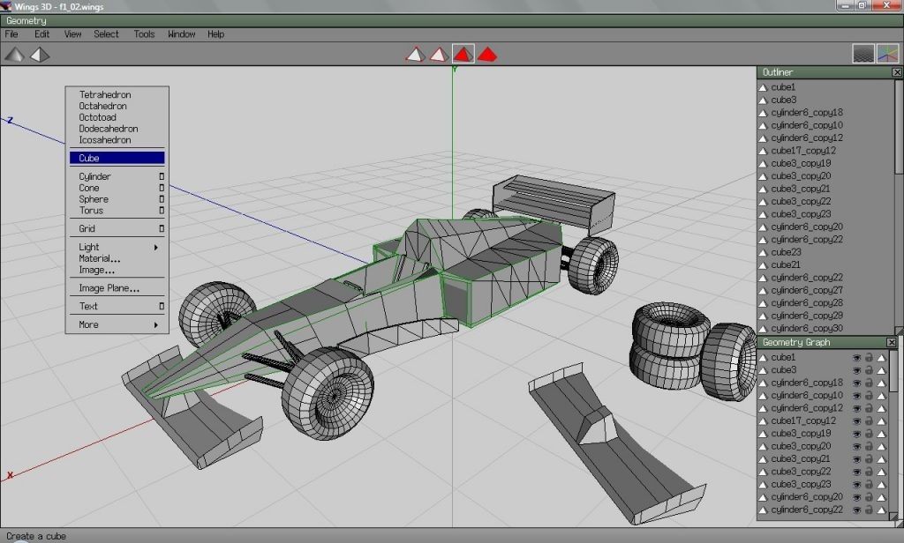
ĐẠI HỌC ĐÀ NẴNG
TRƯỜNG ĐẠI HỌC BÁCH KHOA
KHOA CÔNG NGHỆ THÔNG TIN
SINH VIÊN: NGUYỄN HOÀNG QUÂN
ĐẶT VẤN ĐỀ
Trong những năm gần đây, nội dung 3D ngày càng hiện diện rộng rãi trong các lĩnh vực như: trò chơi điện tử, phim hoạt hình, thương mại điện tử, VR/AR, ...
Tuy nhiên, việc tạo ra mô hình 3D chất lượng cao vẫn là một thách thức lớn:
Chi phí cao nếu sử dụng máy quét 3D.
Yêu cầu kỹ thuật phức tạp với các phần mềm dựng hình truyền thống.
Cần nhiều thao tác thủ công, mất thời gian và công sức.
20TCLC_KHDL
MAJOR: INTERIOR DESIGN
102200281

Slide 5
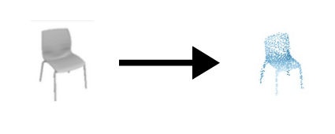
ĐẠI HỌC ĐÀ NẴNG
TRƯỜNG ĐẠI HỌC BÁCH KHOA
KHOA CÔNG NGHỆ THÔNG TIN
SINH VIÊN: NGUYỄN HOÀNG QUÂN
ĐẶT VẤN ĐỀ
Trong khi đó đối với ảnh 2D;
Dễ thu thập (camera, điện thoại,...)
Rẻ, sẵn có nhiều trong ứng dụng thực tế
→ Do đó, đề tài “Xây dựng hệ thống tái tạo vật thể 3D từ ảnh 2D hỗ trợ trong thiết kế đồ họa” được thực hiện với mục tiêu nghiên cứu và phát triển một pipeline xử lý nhiều giai đoạn nhằm nâng cao khả năng kiểm soát và tối ưu hóa chất lượng đầu ra.
20TCLC_KHDL
MAJOR: INTERIOR DESIGN
102200281

Slide 6
ĐẠI HỌC ĐÀ NẴNG
TRƯỜNG ĐẠI HỌC BÁCH KHOA
KHOA CÔNG NGHỆ THÔNG TIN
SINH VIÊN: NGUYỄN HOÀNG QUÂN
DỮ LIỆU 3D
Hiện nay các hình thức biểu diễn dữ liệu 3D được chia làm 2 nhóm chính:
Dữ liệu Euclidean:
Descriptors
Projections
Dữ liệu RGB-D
Dữ liệu volumetric
Multi-view data
Dữ liệu phi Euclidean:
Mesh
3D point cloud
Graph
20TCLC_KHDL
MAJOR: INTERIOR DESIGN
102200281

Slide 7
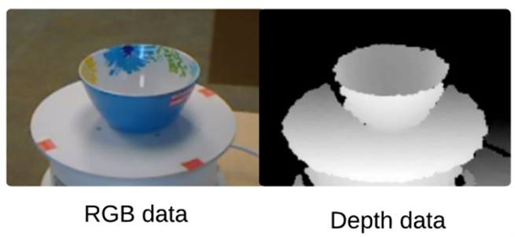
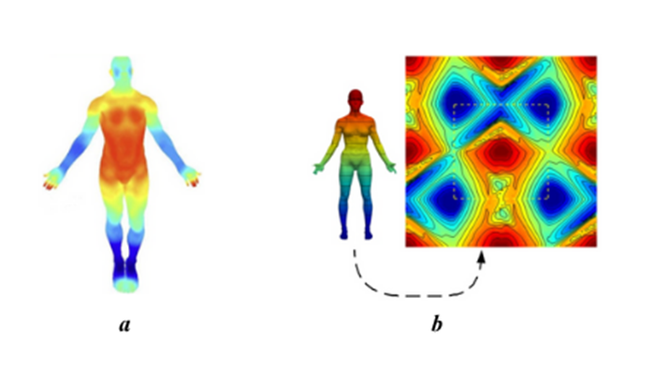
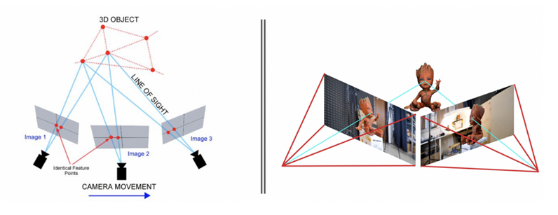
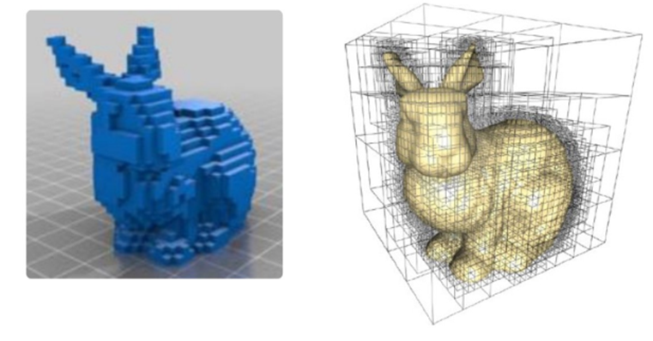
ĐẠI HỌC ĐÀ NẴNG
TRƯỜNG ĐẠI HỌC BÁCH KHOA
KHOA CÔNG NGHỆ THÔNG TIN
SINH VIÊN: NGUYỄN HOÀNG QUÂN
Dữ liệu Euclidean:
Dữ liệu descriptors và projections
Dữ liệu RGB-D
Dữ liệu volumetric (voxels và octree)
Dữ liệu multi-view
20TCLC_KHDL
MAJOR: INTERIOR DESIGN
102200281

Slide 8
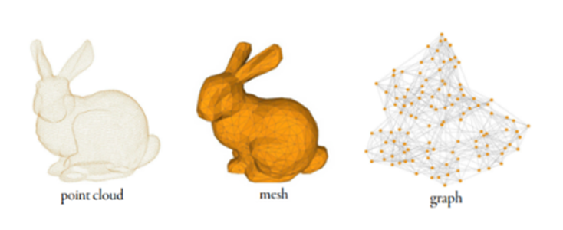
ĐẠI HỌC ĐÀ NẴNG
TRƯỜNG ĐẠI HỌC BÁCH KHOA
KHOA CÔNG NGHỆ THÔNG TIN
SINH VIÊN: NGUYỄN HOÀNG QUÂN
Dữ liệu phi Euclidean:
Ba loại dữ liệu phi Euclidean phổ biến nhất
20TCLC_KHDL
MAJOR: INTERIOR DESIGN
102200281

Slide 9
ĐẠI HỌC ĐÀ NẴNG
TRƯỜNG ĐẠI HỌC BÁCH KHOA
KHOA CÔNG NGHỆ THÔNG TIN
SINH VIÊN: NGUYỄN HOÀNG QUÂN
Hình thức | Ưu điểm | Hạn chế
Volumetric (voxel) | Dễ biểu diễn trong lưới 3D. Dễ tích hợp với CNN 3D. | Độ phân giải thấp. Tốn dung lượng bộ nhớ.
Mesh | Biểu diễn bề mặt chi tiết. Phổ biến trong ngành đồ họa, mô phỏng. | Cần liên kết hình học ổn định (đỉnh - cạnh - mặt). Phức tạp khi dùng học sâu.
Point Cloud | Không cần kết nối có cấu trúc. Nhẹ, tiết kiệm bộ nhớ. Tương thích với các mô hình học sâu (PointNet, Pixel2Point...) | Thiếu thông tin cấu trúc bề mặt, nhạy với nhiễu.
20TCLC_KHDL
MAJOR: INTERIOR DESIGN
102200281

Slide 10

ĐẠI HỌC ĐÀ NẴNG
TRƯỜNG ĐẠI HỌC BÁCH KHOA
KHOA CÔNG NGHỆ THÔNG TIN
SINH VIÊN: NGUYỄN HOÀNG QUÂN
TỔNG QUAN GIẢI PHÁP
20TCLC_KHDL
MAJOR: INTERIOR DESIGN
102200281

Slide 11
ĐẠI HỌC ĐÀ NẴNG
TRƯỜNG ĐẠI HỌC BÁCH KHOA
KHOA CÔNG NGHỆ THÔNG TIN
SINH VIÊN: NGUYỄN HOÀNG QUÂN
Thay vì xây dựng một mô hình end-to-end dự đoán trực tiếp mesh từ ảnh 2D, hệ thống được đề xuất thiết kế theo hướng 2 giai đoạn:
Dự đoán point cloud từ ảnh đầu vào bằng mô hình học sâu.
Thực hiện hậu xử lý chuyển đổi point cloud sang mesh.
Lí do chọn hướng thiết kế này:
Mesh: có cấu trúc phức tạp, khó huấn luyện
Point Cloud: biểu diễn đơn giản, dễ huấn luyện và đánh giá.
Ưu điểm của thiết kế này:
Tận dụng ưu điểm của từng dạng biểu diễn.
Dễ điều chỉnh, thay thế từng phần.
Dễ tích hợp các thuật toán hậu xử lý để tối ưu kết quả đầu ra.
Giảm độ phức tạp, dễ mở rộng.
20TCLC_KHDL
MAJOR: INTERIOR DESIGN
102200281

Slide 12
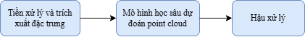
ĐẠI HỌC ĐÀ NẴNG
TRƯỜNG ĐẠI HỌC BÁCH KHOA
KHOA CÔNG NGHỆ THÔNG TIN
SINH VIÊN: NGUYỄN HOÀNG QUÂN
SƠ ĐỒ QUY TRÌNH XỬ LÝ CỦA HỆ THỐNG
Quy trình xử lý của hệ thống tái tạo vật thể 3D gồm 3 thành phần chính:
20TCLC_KHDL
MAJOR: INTERIOR DESIGN
102200281

Slide 13
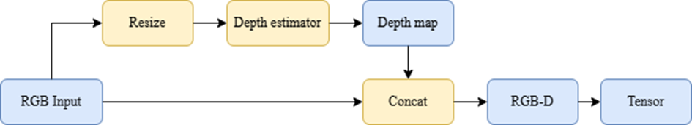
ĐẠI HỌC ĐÀ NẴNG
TRƯỜNG ĐẠI HỌC BÁCH KHOA
KHOA CÔNG NGHỆ THÔNG TIN
SINH VIÊN: NGUYỄN HOÀNG QUÂN
TIỀN XỬ LÝ VÀ TRÍCH XUẤT ĐẶC TRƯNG
20TCLC_KHDL
MAJOR: INTERIOR DESIGN
102200281

Slide 14
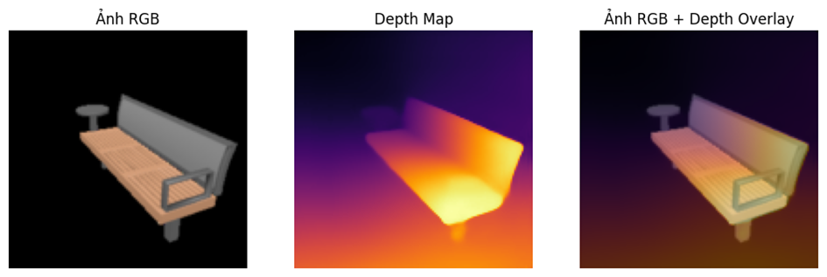
ĐẠI HỌC ĐÀ NẴNG
TRƯỜNG ĐẠI HỌC BÁCH KHOA
KHOA CÔNG NGHỆ THÔNG TIN
SINH VIÊN: NGUYỄN HOÀNG QUÂN
TIỀN XỬ LÝ VÀ TRÍCH XUẤT ĐẶC TRƯNG
Sử dụng ảnh RGB-D giúp mô hình khai thác hiệu quả hơn đặc trưng không gian của vật thể, đặc biệt trong các góc nhìn khó. Thông tin độ sâu cung cấp cấu trúc hinh học 3D, trong khi ảnh RGB cung cấp màu sắc và kết cấu.
Depth Estimator sử dụng mô hình MiDaS (DPT_Hybrid). Ảnh RGB sau khi được resize sẽ đi qua Depth Estimator để trích xuất Depth map, sau đó được concat với ảnh RGB tương ứng.
20TCLC_KHDL
MAJOR: INTERIOR DESIGN
102200281

Slide 15
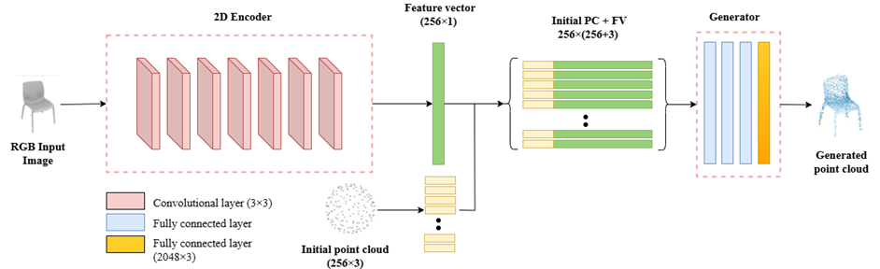
ĐẠI HỌC ĐÀ NẴNG
TRƯỜNG ĐẠI HỌC BÁCH KHOA
KHOA CÔNG NGHỆ THÔNG TIN
SINH VIÊN: NGUYỄN HOÀNG QUÂN
MÔ HÌNH HỌC SÂU
Kiến trúc mô hình học sâu được xây dựng dựa trên Pixel2Point - mạng CNN ánh xạ ảnh 2D sang point cloud 3D.
Số điểm của point cloud đầu ra từ mô hình là N = 2048
20TCLC_KHDL
MAJOR: INTERIOR DESIGN
102200281

Slide 16
ĐẠI HỌC ĐÀ NẴNG
TRƯỜNG ĐẠI HỌC BÁCH KHOA
KHOA CÔNG NGHỆ THÔNG TIN
SINH VIÊN: NGUYỄN HOÀNG QUÂN
HẬU XỬ LÝ
Quy trình hậu xử lý point cloud:
Upsampling: sử dụng mô hình pretrained với kiến trúc SAPCU (Self-Supervised Arbitrary-Scale Point Cloud Upsampling)
Outliers removal: k-nearest neighbors (k-NN), sau đó sử dụng Farthest Point Sampling để chọn ra đúng 8192 điểm.
Mesh reconstruction: sử dụng mô hình pretrained với kiến trúc GeoUDF.
Surface smoothing: sử dụng 2 thuật toán chính là Laplacian và Taubin
20TCLC_KHDL
MAJOR: INTERIOR DESIGN
102200281

Slide 17

ĐẠI HỌC ĐÀ NẴNG
TRƯỜNG ĐẠI HỌC BÁCH KHOA
KHOA CÔNG NGHỆ THÔNG TIN
SINH VIÊN: NGUYỄN HOÀNG QUÂN
QUÁ TRÌNH TRIỂN KHAI
20TCLC_KHDL
MAJOR: INTERIOR DESIGN
102200281

Slide 18
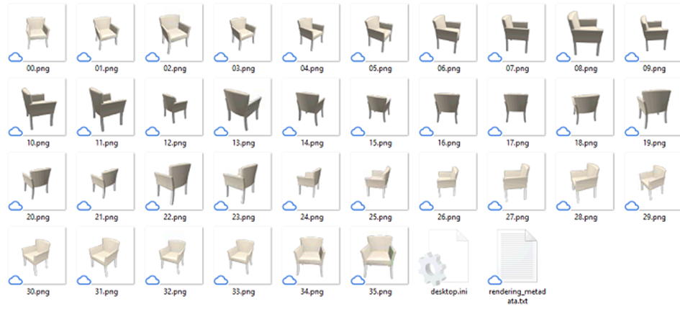
ĐẠI HỌC ĐÀ NẴNG
TRƯỜNG ĐẠI HỌC BÁCH KHOA
KHOA CÔNG NGHỆ THÔNG TIN
SINH VIÊN: NGUYỄN HOÀNG QUÂN
CHUẨN BỊ DỮ LIỆU
Bộ dữ liệu ShapeNetCore được sử dụng để huấn luyện mô hình và đánh giá hệ thống. Đây là một bộ dữ liệu lớn và được sử dụng rộng rãi trong các nghiên cứu về tái tạo hình học và nhận diện vật thể 3D.
Do ShapeNetCore không cung cấp sẵn ảnh RGB, hệ thống sử dụng bộ dữ liệu mở rộng đã render sẵn ảnh RGB từ nhiều góc chụp (Xu et al.).
Mỗi object được render dưới 72 góc nhìn khác nhau gồm 36 easy views và 36 hard views. Kích thước mỗi ảnh 224x224.
20TCLC_KHDL
MAJOR: INTERIOR DESIGN
102200281

Slide 19
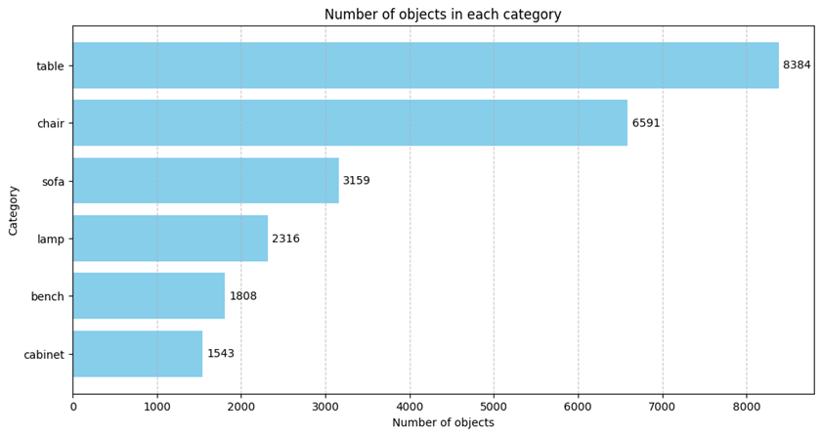
ĐẠI HỌC ĐÀ NẴNG
TRƯỜNG ĐẠI HỌC BÁCH KHOA
KHOA CÔNG NGHỆ THÔNG TIN
SINH VIÊN: NGUYỄN HOÀNG QUÂN
CHUẨN BỊ DỮ LIỆU
Các đối tượng được lựa chọn tập trung vào nhóm vật thể nội thất, gồm 6 lớp với phân bố mẫu như trong hình:
20TCLC_KHDL
MAJOR: INTERIOR DESIGN
102200281

Slide 20
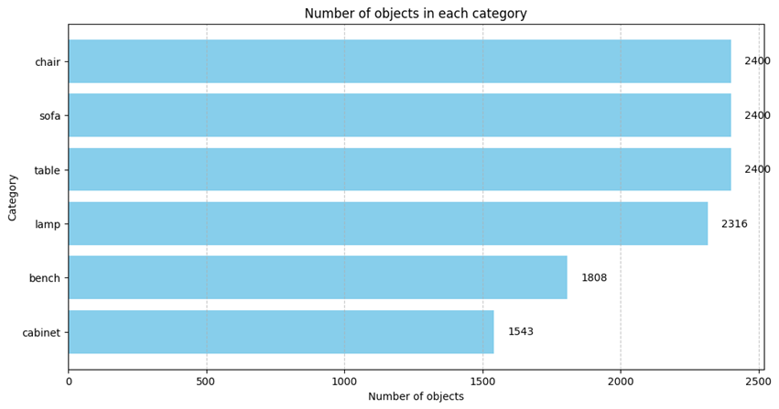
ĐẠI HỌC ĐÀ NẴNG
TRƯỜNG ĐẠI HỌC BÁCH KHOA
KHOA CÔNG NGHỆ THÔNG TIN
SINH VIÊN: NGUYỄN HOÀNG QUÂN
CHUẨN BỊ DỮ LIỆU
Do có sự chênh lệch đáng kể về số lượng mẫu giữa các lớp → mất cân bằng dữ liệu. Do đó cần phải downsample các lớp có số lượng mẫu lớn để cân bằng dữ liệu.
20TCLC_KHDL
MAJOR: INTERIOR DESIGN
102200281

Slide 21
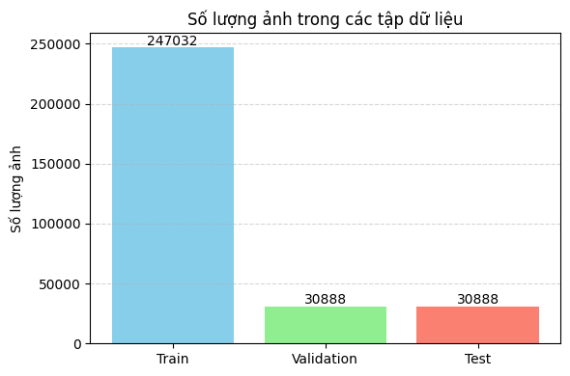
ĐẠI HỌC ĐÀ NẴNG
TRƯỜNG ĐẠI HỌC BÁCH KHOA
KHOA CÔNG NGHỆ THÔNG TIN
SINH VIÊN: NGUYỄN HOÀNG QUÂN
CHUẨN BỊ DỮ LIỆU
Tiến hành chia các tập train, validation, test theo tỉ lệ 80:10:10
Mỗi object tương ứng với một point cloud ground truth. Chọn 24 ảnh ngẫu nhiên từ 36 ảnh easy views cho mỗi object. Một sample bao gồm ảnh RGB, point cloud tương ứng, object ID, nhãn lớp.
20TCLC_KHDL
MAJOR: INTERIOR DESIGN
102200281

Slide 22
ĐẠI HỌC ĐÀ NẴNG
TRƯỜNG ĐẠI HỌC BÁCH KHOA
KHOA CÔNG NGHỆ THÔNG TIN
SINH VIÊN: NGUYỄN HOÀNG QUÂN
LỰA CHỌN HÀM LOSS
Trong bài toán tạo point cloud, đầu ra là tập hợp điểm 3D không có thứ tự, nên không thể dụng các metric thông thường như accuracy hay F1-score.
Do đó Chamfer Distance (CD) và Earth Mover’s Distancer (EMD) được sử dụng vì:
Phản ánh được mức độ gần giống giữa 2 point cloud.
Phù hợp cho dữ liệu không thứ tự và không có cấu trúc rõ ràng.
Được dùng phổ biến trong các nghiên cứu tái tạo 3D hiện đại.
20TCLC_KHDL
MAJOR: INTERIOR DESIGN
102200281

Slide 23
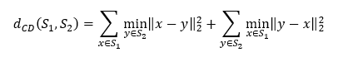
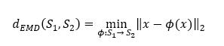
ĐẠI HỌC ĐÀ NẴNG
TRƯỜNG ĐẠI HỌC BÁCH KHOA
KHOA CÔNG NGHỆ THÔNG TIN
SINH VIÊN: NGUYỄN HOÀNG QUÂN
LỰA CHỌN HÀM LOSS
Chamfer Distance:
Earth Mover’s Distance:
Trong đó:
Thành phần 1: khoảng cách trung bình từ điểm dự đoán đến ground truth
Thành phần 2: khoảng cách trung bình từ điểm ground truth đến dự đoán
Trong đó:
φ : S1 → S2 : ánh xạ một - một giữa 2 tập điểm
20TCLC_KHDL
MAJOR: INTERIOR DESIGN
102200281

Slide 24
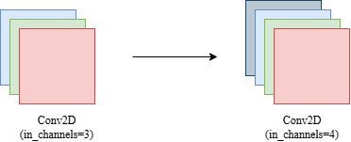
ĐẠI HỌC ĐÀ NẴNG
TRƯỜNG ĐẠI HỌC BÁCH KHOA
KHOA CÔNG NGHỆ THÔNG TIN
SINH VIÊN: NGUYỄN HOÀNG QUÂN
TINH CHỈNH MÔ HÌNH
Mô hình gốc ban đầu chỉ nhận ảnh đầu vào RGB (3 kênh). Do đó kiến trúc mô hình đã được điều chỉnh để nhận đầu vào là ảnh RGB-D (4 kênh). Phần còn lại của kiến trúc CNN vẫn được giữ nguyên, kế thừa từ thiết kế gốc của Pixel2Point.
20TCLC_KHDL
MAJOR: INTERIOR DESIGN
102200281

Slide 25
ĐẠI HỌC ĐÀ NẴNG
TRƯỜNG ĐẠI HỌC BÁCH KHOA
KHOA CÔNG NGHỆ THÔNG TIN
SINH VIÊN: NGUYỄN HOÀNG QUÂN
THAM SỐ HUẤN LUYỆN
Thông tin | Giá trị
Input shape | (4, 128, 128)
Batch size | 16
Số epoch | 15
Learning rate | 5e-3
Optimizer | Adam
Loss function | Chamfer Distance Loss
20TCLC_KHDL
MAJOR: INTERIOR DESIGN
102200281

Slide 26
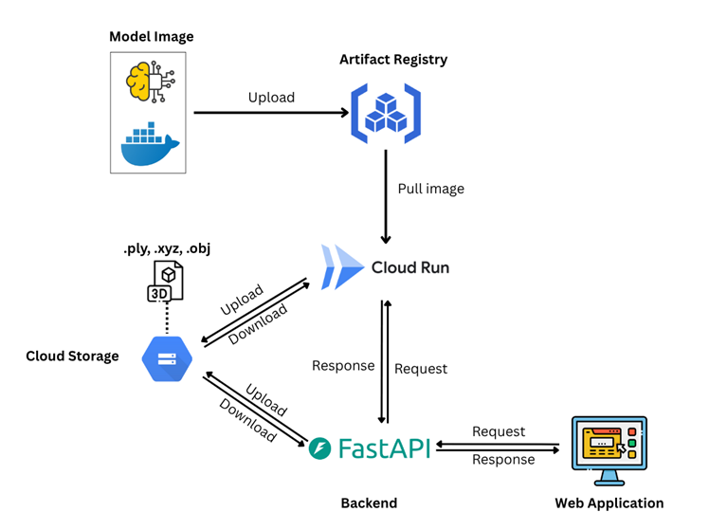
ĐẠI HỌC ĐÀ NẴNG
TRƯỜNG ĐẠI HỌC BÁCH KHOA
KHOA CÔNG NGHỆ THÔNG TIN
SINH VIÊN: NGUYỄN HOÀNG QUÂN
SƠ ĐỒ KIẾN TRÚC CỦA HỆ THỐNG
20TCLC_KHDL
MAJOR: INTERIOR DESIGN
102200281

Slide 27
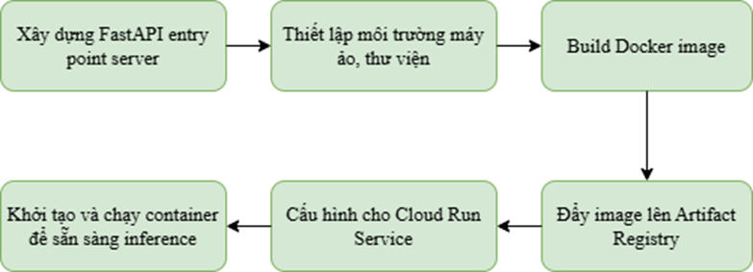
ĐẠI HỌC ĐÀ NẴNG
TRƯỜNG ĐẠI HỌC BÁCH KHOA
KHOA CÔNG NGHỆ THÔNG TIN
SINH VIÊN: NGUYỄN HOÀNG QUÂN
THIẾT LẬP CLOUD RUN SERVICE
20TCLC_KHDL
MAJOR: INTERIOR DESIGN
102200281

Slide 28
ĐẠI HỌC ĐÀ NẴNG
TRƯỜNG ĐẠI HỌC BÁCH KHOA
KHOA CÔNG NGHỆ THÔNG TIN
SINH VIÊN: NGUYỄN HOÀNG QUÂN
THIẾT LẬP CLOUD RUN SERVICE
Region | asia-southeast1 (Singapore)
Billing | Instance-based
Service scaling | Autoscale 0 instance
Tài nguyên VM | GPU NVIDIA L4 CPU 4v RAM 16GiB
Request timeout | 80s
Concurrency | 80 request đồng thời
20TCLC_KHDL
MAJOR: INTERIOR DESIGN
102200281

Slide 29

ĐẠI HỌC ĐÀ NẴNG
TRƯỜNG ĐẠI HỌC BÁCH KHOA
KHOA CÔNG NGHỆ THÔNG TIN
SINH VIÊN: NGUYỄN HOÀNG QUÂN
ĐÁNH GIÁ KẾT QUẢ
20TCLC_KHDL
MAJOR: INTERIOR DESIGN
102200281

Slide 30
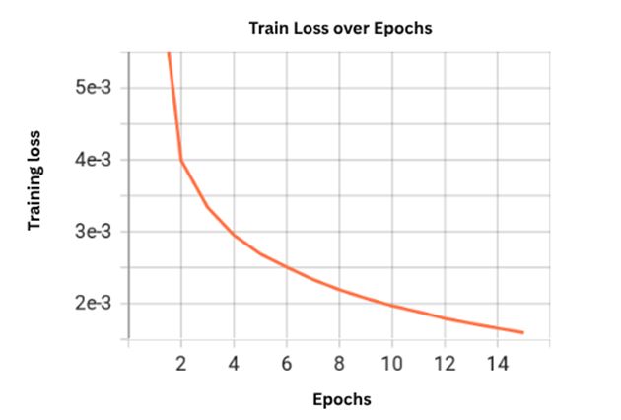
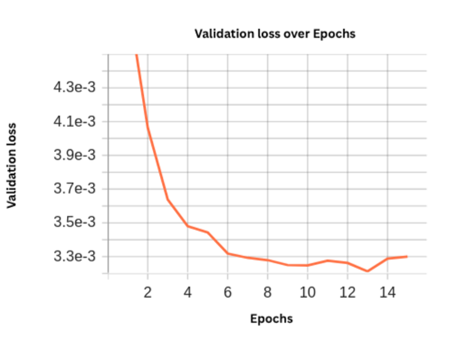
ĐẠI HỌC ĐÀ NẴNG
TRƯỜNG ĐẠI HỌC BÁCH KHOA
KHOA CÔNG NGHỆ THÔNG TIN
SINH VIÊN: NGUYỄN HOÀNG QUÂN
KẾT QUẢ HUẤN LUYỆN
Train loss giảm đều → mô hình học tốt đặc trưng dữ liệu
Validation loss giảm mạnh từ epoch 1 đến 6 và sau đó dao động nhẹ với loss thấp nhất tại epoch 13 (3.212e-3)
Lưu best checkpoint tại epoch 13
20TCLC_KHDL
MAJOR: INTERIOR DESIGN
102200281

Slide 31
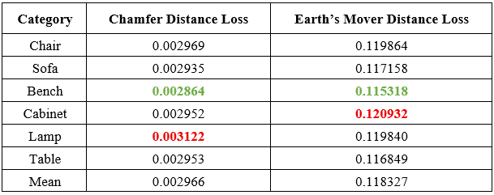
ĐẠI HỌC ĐÀ NẴNG
TRƯỜNG ĐẠI HỌC BÁCH KHOA
KHOA CÔNG NGHỆ THÔNG TIN
SINH VIÊN: NGUYỄN HOÀNG QUÂN
KẾT QUẢ KIỂM THỬ
Mô hình tái tạo tốt trên tập kiểm thử, sai lệch nhỏ trên CD loss và EMD loss
Object bench có kết quả tốt nhất → mô hình học tốt trên loại vật thể này
Object lamp (CD cao nhất) và cabinet (EMD cao nhất) → hiệu suất thấp
20TCLC_KHDL
MAJOR: INTERIOR DESIGN
102200281

Slide 32
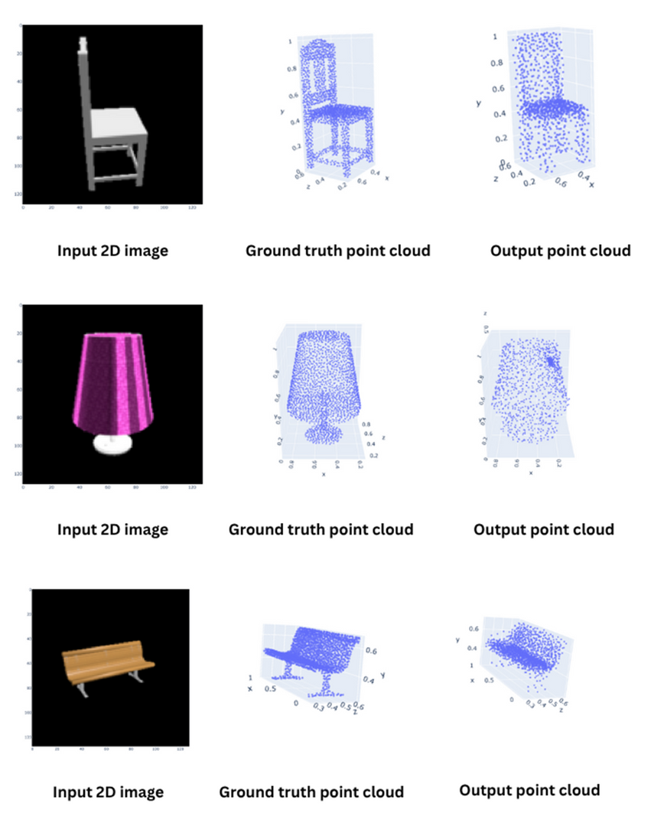
ĐẠI HỌC ĐÀ NẴNG
TRƯỜNG ĐẠI HỌC BÁCH KHOA
KHOA CÔNG NGHỆ THÔNG TIN
SINH VIÊN: NGUYỄN HOÀNG QUÂN
KẾT QUẢ ĐỊNH TÍNH
20TCLC_KHDL
MAJOR: INTERIOR DESIGN
102200281

Slide 33
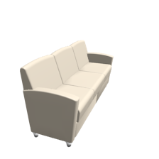
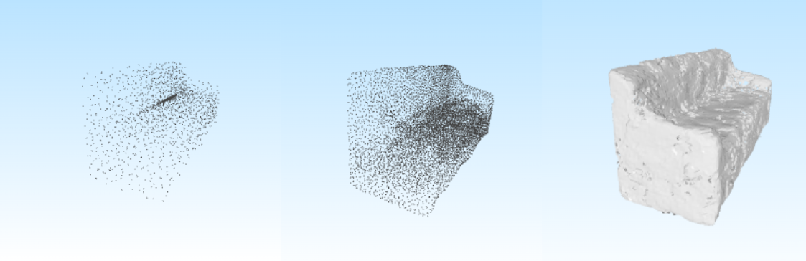
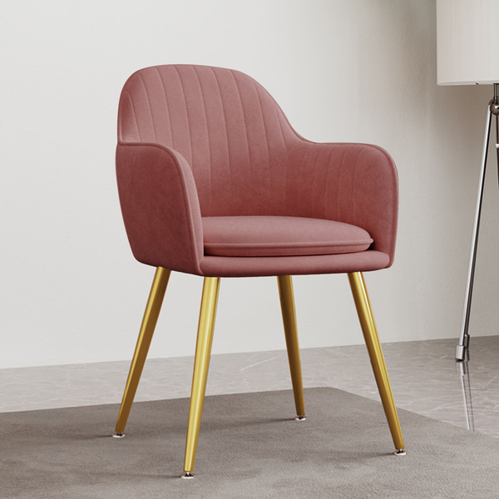
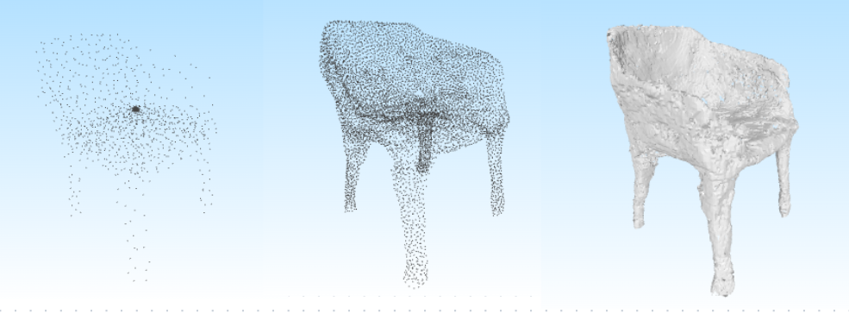
ĐẠI HỌC ĐÀ NẴNG
TRƯỜNG ĐẠI HỌC BÁCH KHOA
KHOA CÔNG NGHỆ THÔNG TIN
SINH VIÊN: NGUYỄN HOÀNG QUÂN
KẾT QUẢ ĐỊNH TÍNH
20TCLC_KHDL
MAJOR: INTERIOR DESIGN
102200281

Slide 34

ĐẠI HỌC ĐÀ NẴNG
TRƯỜNG ĐẠI HỌC BÁCH KHOA
KHOA CÔNG NGHỆ THÔNG TIN
SINH VIÊN: NGUYỄN HOÀNG QUÂN
DEMO
20TCLC_KHDL
MAJOR: INTERIOR DESIGN
102200281

Slide 35
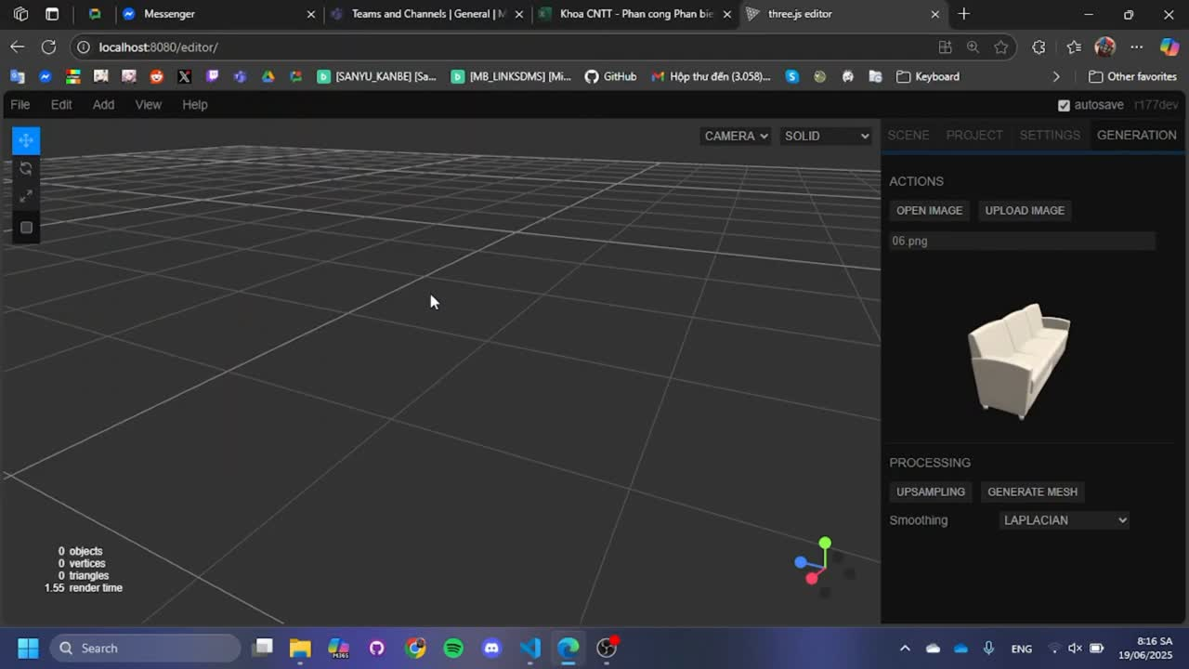
ĐẠI HỌC ĐÀ NẴNG
TRƯỜNG ĐẠI HỌC BÁCH KHOA
KHOA CÔNG NGHỆ THÔNG TIN
SINH VIÊN: NGUYỄN HOÀNG QUÂN
DEMO ỨNG DỤNG
20TCLC_KHDL
MAJOR: INTERIOR DESIGN
102200281

Slide 36
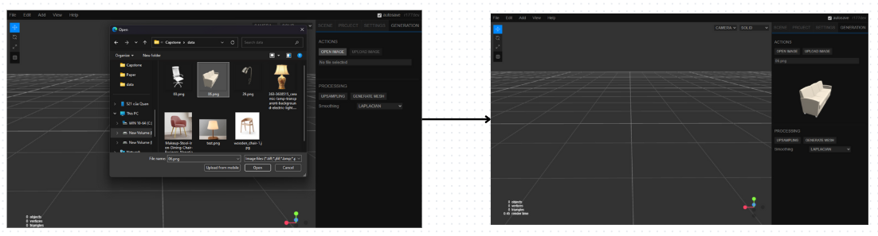
ĐẠI HỌC ĐÀ NẴNG
TRƯỜNG ĐẠI HỌC BÁCH KHOA
KHOA CÔNG NGHỆ THÔNG TIN
SINH VIÊN: NGUYỄN HOÀNG QUÂN
DEMO ỨNG DỤNG
Người dùng chọn mở ảnh từ File System
20TCLC_KHDL
MAJOR: INTERIOR DESIGN
102200281

Slide 37
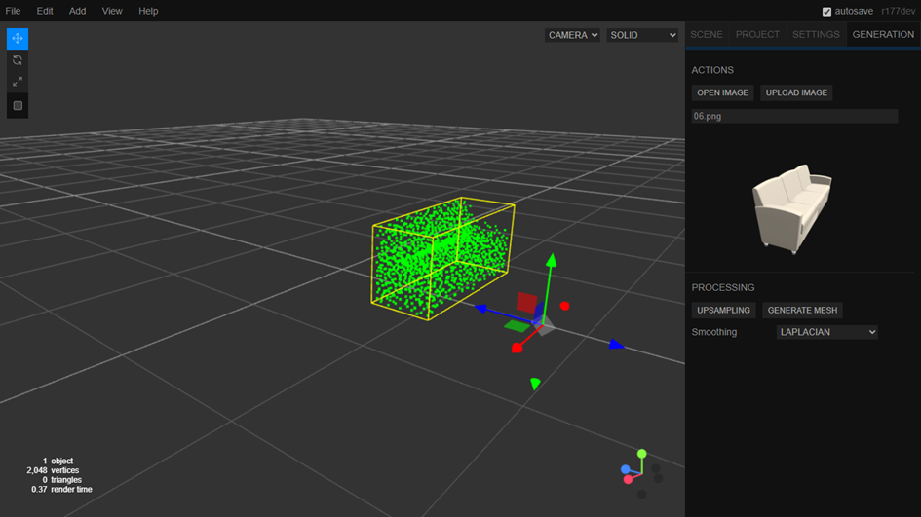
ĐẠI HỌC ĐÀ NẴNG
TRƯỜNG ĐẠI HỌC BÁCH KHOA
KHOA CÔNG NGHỆ THÔNG TIN
SINH VIÊN: NGUYỄN HOÀNG QUÂN
DEMO ỨNG DỤNG
Sau khi upload ảnh thì nhận được kết quả mô hình vật thể dưới dạng point cloud 2048 điểm:
20TCLC_KHDL
MAJOR: INTERIOR DESIGN
102200281

Slide 38
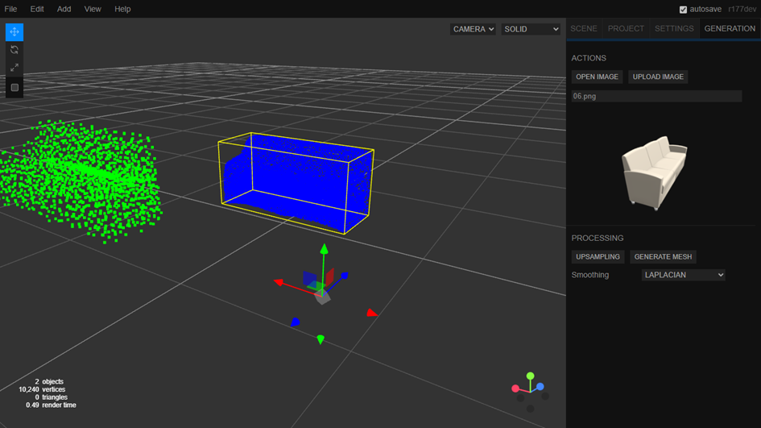
ĐẠI HỌC ĐÀ NẴNG
TRƯỜNG ĐẠI HỌC BÁCH KHOA
KHOA CÔNG NGHỆ THÔNG TIN
SINH VIÊN: NGUYỄN HOÀNG QUÂN
DEMO ỨNG DỤNG
Sau khi có point cloud, người dùng có thể lựa chọn để upsample để tăng mật độ điểm point cloud lên 8192 điểm:
20TCLC_KHDL
MAJOR: INTERIOR DESIGN
102200281

Slide 39
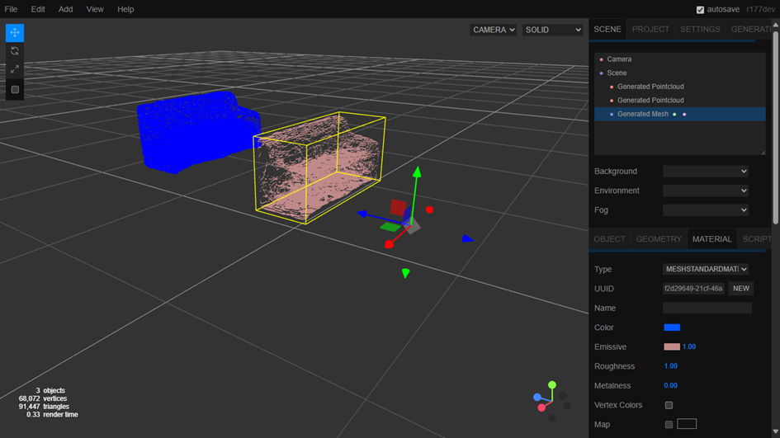
ĐẠI HỌC ĐÀ NẴNG
TRƯỜNG ĐẠI HỌC BÁCH KHOA
KHOA CÔNG NGHỆ THÔNG TIN
SINH VIÊN: NGUYỄN HOÀNG QUÂN
DEMO ỨNG DỤNG
Sau khi có point cloud đã upscale, tiến hành sinh mesh của vật thể:
20TCLC_KHDL
MAJOR: INTERIOR DESIGN
102200281

Slide 40


ĐẠI HỌC ĐÀ NẴNG
TRƯỜNG ĐẠI HỌC BÁCH KHOA
KHOA CÔNG NGHỆ THÔNG TIN
SINH VIÊN: NGUYỄN HOÀNG QUÂN
Kết quả đạt được
Tinh chỉnh mô hình và thử nghiệm huấn luyện với dữ liệu RGB-D
Xây dựng pipeline xử lý hoàn chỉnh từ ảnh → point cloud → mesh
Hoàn thiện hệ thống tái tạo vật thể 3D từ ảnh 2D
Triển khai các mô hình trên nền tảng cloud để tận dụng tài nguyên GPU
20TCLC_KHDL
MAJOR: INTERIOR DESIGN
102200281

Slide 41

ĐẠI HỌC ĐÀ NẴNG
TRƯỜNG ĐẠI HỌC BÁCH KHOA
KHOA CÔNG NGHỆ THÔNG TIN
SINH VIÊN: NGUYỄN HOÀNG QUÂN
Hạn chế
Chất lượng point cloud chưa ổn định trên một số category
Phụ thuộc lớn vào góc chụp và đặc điểm hình học của vật thể
Mesh sinh ra vẫn tồn tại các lỗi hình học
Thiếu đánh giá định lượng trên dữ liệu thực tế
20TCLC_KHDL
MAJOR: INTERIOR DESIGN
102200281

Slide 42
ĐẠI HỌC ĐÀ NẴNG
TRƯỜNG ĐẠI HỌC BÁCH KHOA
KHOA CÔNG NGHỆ THÔNG TIN
SINH VIÊN: NGUYỄN HOÀNG QUÂN
Hướng phát triển
Thử nghiệm với các kiến trúc mới để cải thiện chi tiết hình học
Cải tiến phần hậu xử lý bằng các thuật toán nâng cao hơn
Tối ưu hệ thống triển khai để giảm độ trễ, tăng tốc độ inference
Mở rộng dữ liệu huấn luyện để mô hình xử lý đa dạng vật thể hơn
20TCLC_KHDL
MAJOR: INTERIOR DESIGN
102200281

Slide 43
ĐẠI HỌC ĐÀ NẴNG
TRƯỜNG ĐẠI HỌC BÁCH KHOA
KHOA CÔNG NGHỆ THÔNG TIN
SINH VIÊN: NGUYỄN HOÀNG QUÂN
THANK YOU
For your attention
20TCLC_KHDL
MAJOR: INTERIOR DESIGN
102200281

Slide 44
ĐẠI HỌC ĐÀ NẴNG
TRƯỜNG ĐẠI HỌC BÁCH KHOA
KHOA CÔNG NGHỆ THÔNG TIN
SINH VIÊN: NGUYỄN HOÀNG QUÂN
Phụ lục
Mạng Pixel2Point:
Encoder:
Gồm 7 lớp Conv2D (kernel 3x3, stride 2), hàm kích hoạt ReLU
Initial Point Cloud:
Hình cầu 256 điểm 3D sinh bằng thuật toán Fibonacci Sphere
Generator (MLP):
Gồm 4 lớp fully connected
20TCLC_KHDL
MAJOR: INTERIOR DESIGN
102200281

Slide 45
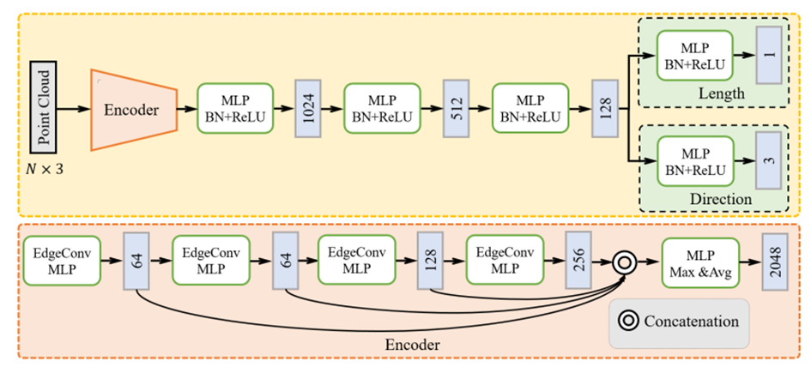
ĐẠI HỌC ĐÀ NẴNG
TRƯỜNG ĐẠI HỌC BÁCH KHOA
KHOA CÔNG NGHỆ THÔNG TIN
SINH VIÊN: NGUYỄN HOÀNG QUÂN
Phụ lục
Mạng SAPCU:
Ý tưởng chính: chiếu seed points lên bề mặt ngầm (implicit surface) bằng hai hàm học:
fn : ước lượng hướng chiếu
fd : ước lượng khoảng cách chiếu
Kiến trúc:
Encoder: Dựa trên DGCNN, trích xuất đặc trưng 2048 chiều.
Decoders (fn & fd ):Gồm 4 lớp fully connected với Batch Normalization + ReLU.
20TCLC_KHDL
MAJOR: INTERIOR DESIGN
102200281

Slide 46
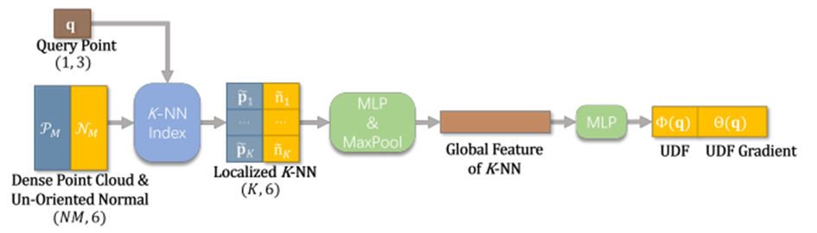
ĐẠI HỌC ĐÀ NẴNG
TRƯỜNG ĐẠI HỌC BÁCH KHOA
KHOA CÔNG NGHỆ THÔNG TIN
SINH VIÊN: NGUYỄN HOÀNG QUÂN
Phụ lục
Mạng GeoUDF:
Kiến trúc: sử dụng MLP để ánh xạ từ điểm 3D x∈R3 sang giá trị khoảng cách d∈R+ : f0(x) ≈ UDF(x)
Trích xuất bề mặt: Dùng thuật toán Marching Cubes trên lưới voxel từ các điểm sao cho UDF(x) = 0
20TCLC_KHDL
MAJOR: INTERIOR DESIGN
102200281

